Slide 1
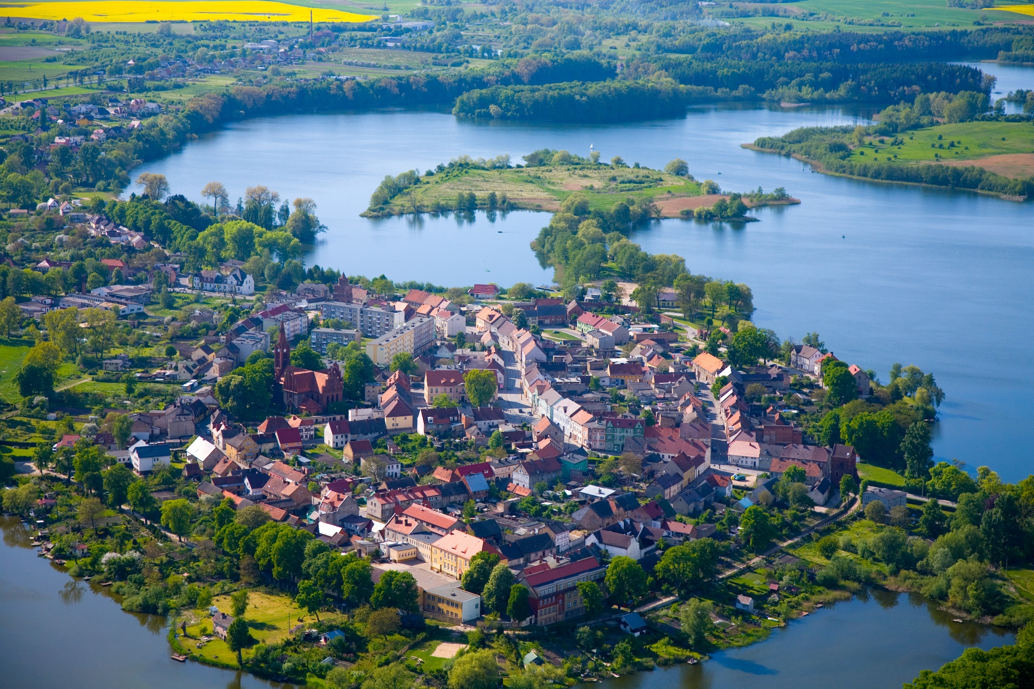
O czym szumią lipy
Lipiany – miasto w którym mieszkasz

Slide 2
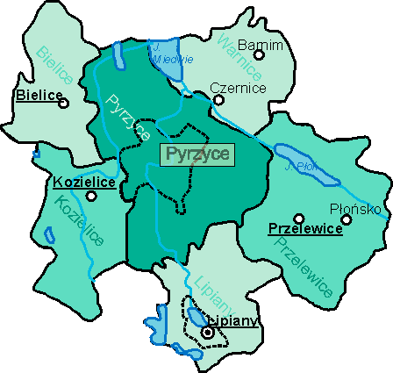
Informacje o mieście
Położenie geograficzne
Zabytki
Życie kulturalne
Legendy lipiańskie
Lipiany

Slide 3
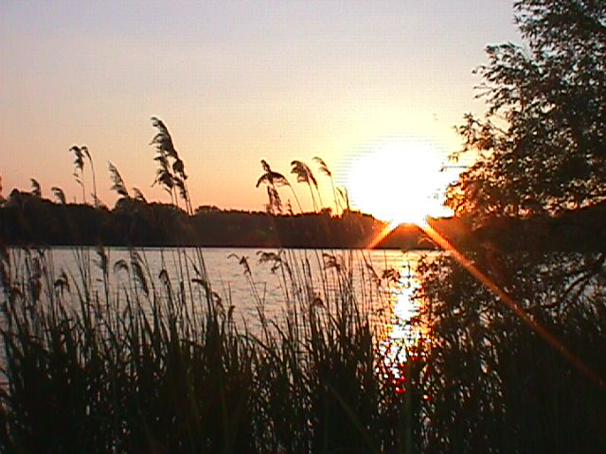
Położenie
Miasto Lipiany – leży w województwie zachodniopomorskim na atrakcyjnym turystycznie Pojezierzu Myśliborskim

Slide 4
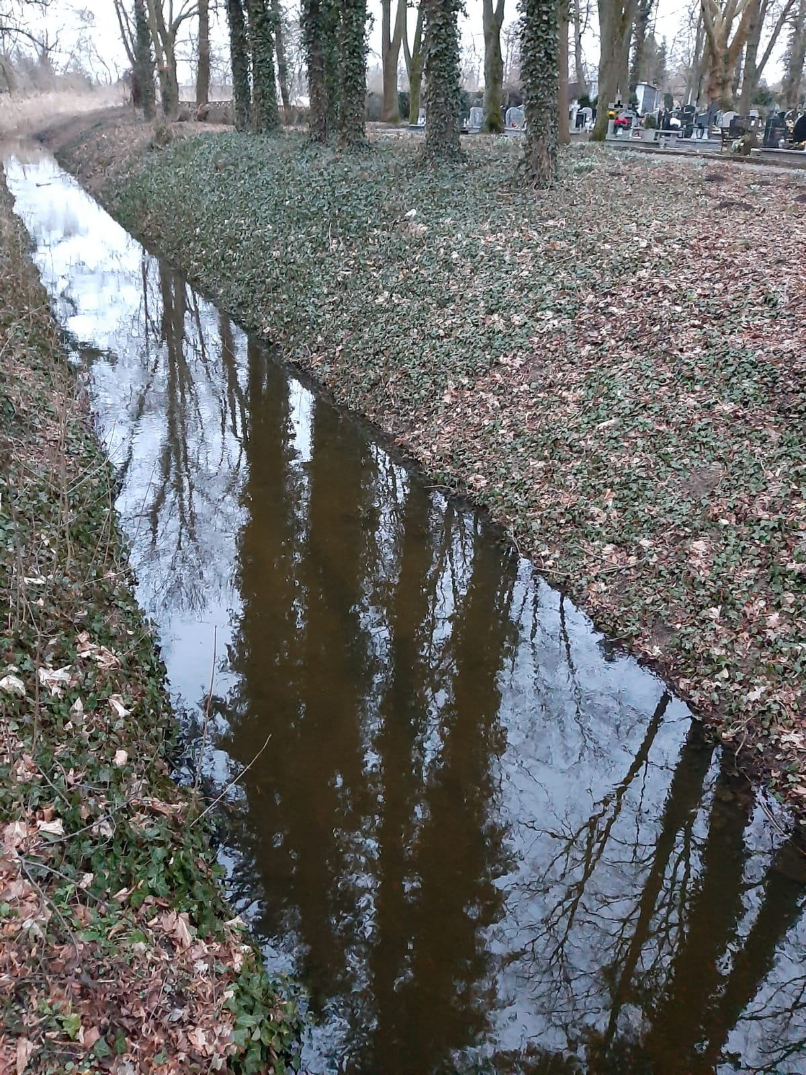
Przez miasteczko przepływa rzeka Myśla, która swój początek bierze w okolicy wsi Rychnów koło Barlinka a uchodzi do rzeki Odry

Slide 5
Dla lipiańskiego krajobrazu charakterystyczne są liczne jeziora polodowcowe zwykle rynnowe, wyżłobione przez lądolód, wypełnione wodą spływającą
z lodowca

Slide 6
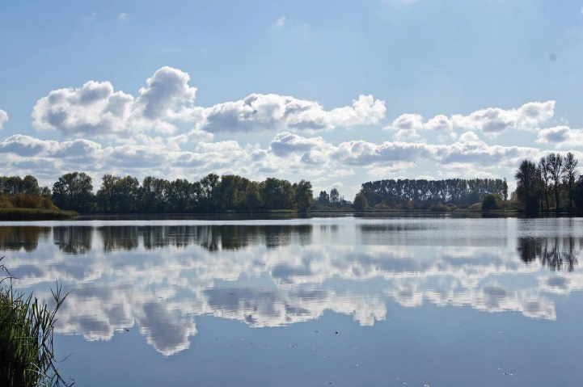
W granicach gminy znajduje 15 jezior
Chłop (33 m głębokości)
Grochacz (Grodzkie)
Celne
Kościelne (Lipiańskie Południowe)
Wądół (Wendel lub Wendyjskie)
Będzin
Derczewskie
Skrzynka Małe
Sitno Wielkie

Slide 7
Dawniej jezioro Chłop i Grochacz
nazywano Bliźniakami.
Przesmyk łączący Jezioro Grochacz
i Chłop nosi nazwę Diabelska Grobla lub Czarcia Grobla

Slide 8
”Jezioro Jasne”
Rezerwat florystyczny, pow. 145 ha, położony w pobliżu miejscowości Mielęcinek, w gminie Lipiany, utworzony w 1973 roku.

Slide 9
Pod ochroną znajduje się tu płytko nagrzewająca się odnoga jeziora.
Największą osobliwością jest wolfia bezkorzeniowa, znana z nielicznych tylko stanowisk w kraju. To najmniejsza roślina naczyniowa, wielkości 1-1,5mm

Slide 10
Zabytki miasta
Lipiany pamiętają czasy średniowiecza. To bardzo stare osiedle położone na przesmyku pomiędzy dwoma jeziorami połączonymi strugą.
Początki Lipian sięgają IX wieku kiedy to na Półwyspie Storczyków powstał warowny gród pomorski.
Do dnia dzisiejszego zachowało się ponad 100 obiektów zabytkowych, przede wszystkim sam układ ulic przetrwał do naszych czasów od średniowiecza.

Slide 11
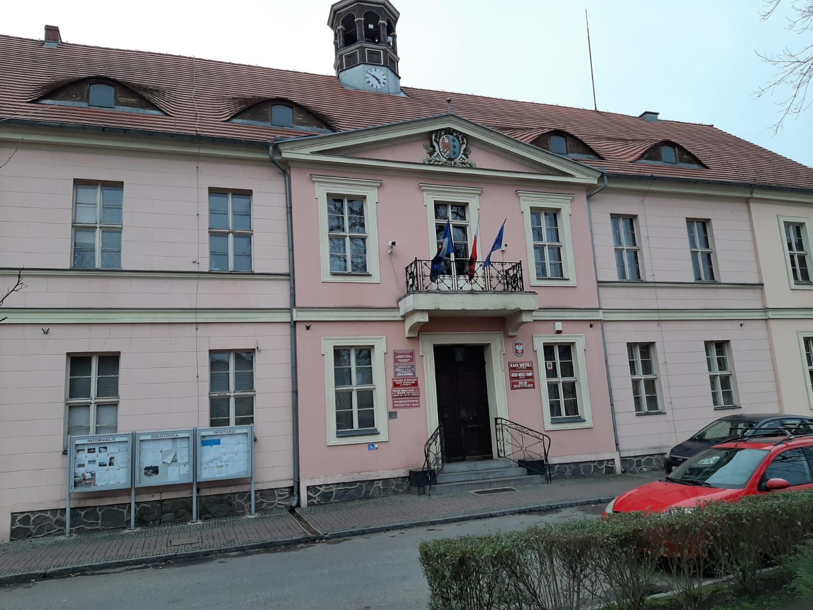
Na rynku wznosi się klasycystyczny ratusz z XVIII wieku

Slide 12
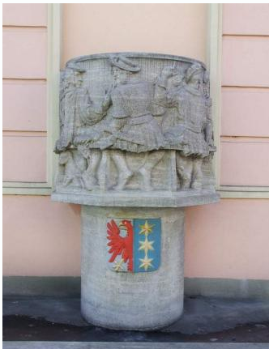
W szczytowej ścianie północnej ratusza znajduje się studzienka z płaskorzeźbą pochodząca z XX wieku, przedstawiająca rajców weselejących się przy piciu lipiańskiego piwa.
Miasto słynęło niegdyś z produkcji piwa o nazwie „Zaczynaj”

Slide 13
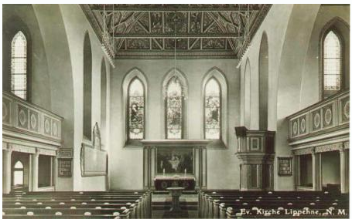
Na Wzgórzu Chramowym wznosi się Kościół parafialny pod wezwaniem NMP z początków XIIIw.

Slide 14
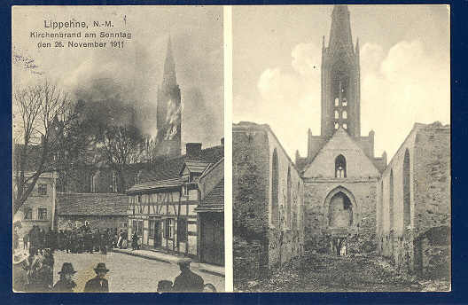
Pożar kościoła w 1911 roku

Slide 15
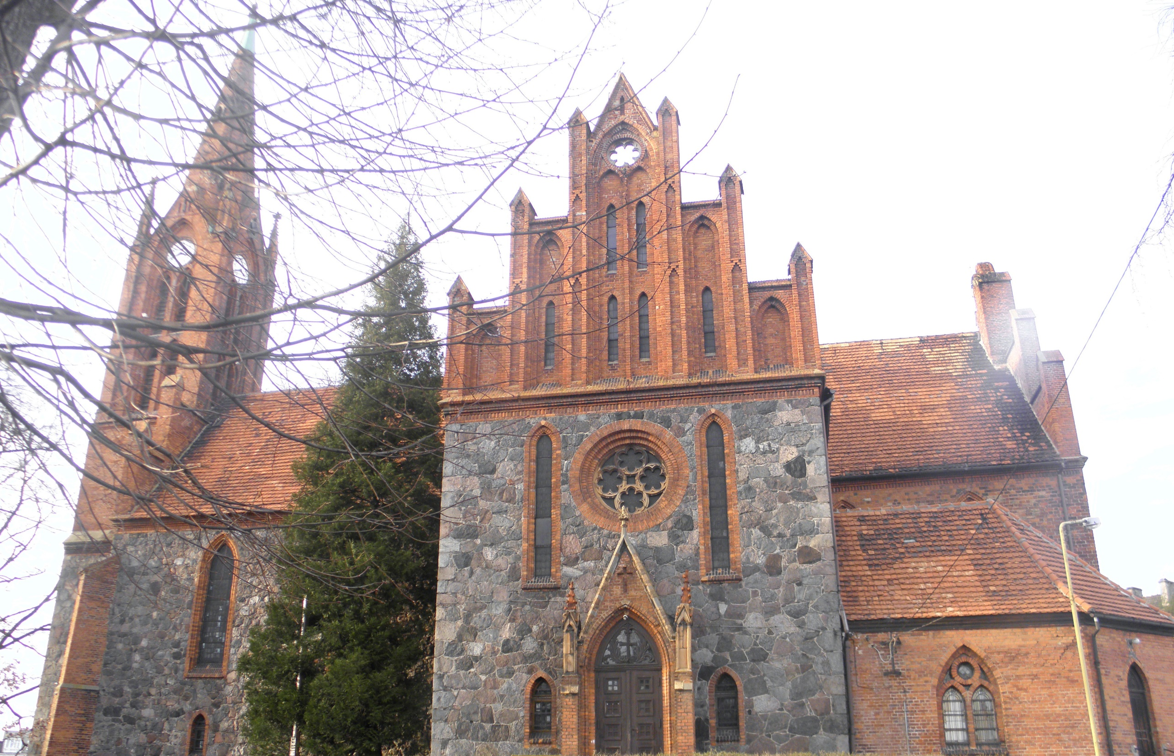
Obecna bryła kościoła pochodzi z XIX wieku

Slide 16
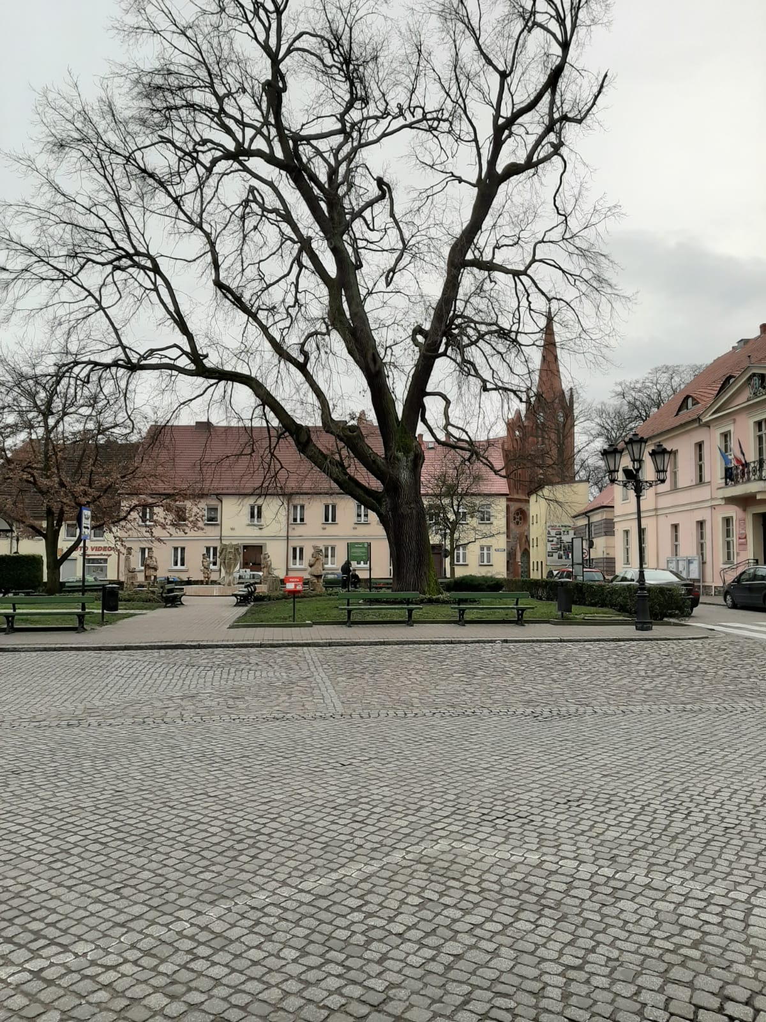
Dąb Pokoju – na rynku w środku miasteczka rośnie dąb – pomnik przyrody. Dnia 18 stycznia 1816 r. mieszkańcy Lipian zasadzili dziesięcioletni dąb. Uczcili drugi pokój paryski (25 listopada 1815r.) i zwycięstwo nad Napoleonem I.

Slide 17
Brama Pyrzycka z XIV w.
Dwie
Gotyckie
Bramy
broniące
pierwotnie
dostępu
do miasta
Brama Myśliborska
z XIV w.

Slide 18
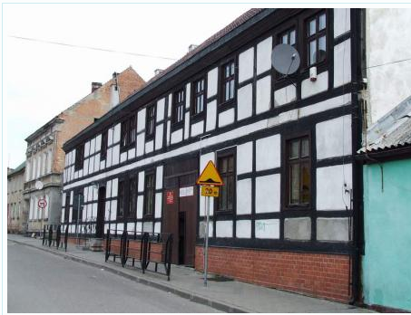
Konstrukcje domów mieszczańskich, której przykładem jest Miejsko Gminna Biblioteka Publiczna im. Agnieszki Osieckiej noszą nazwę zabudowa ryglowa (szachulcowa).

Slide 19
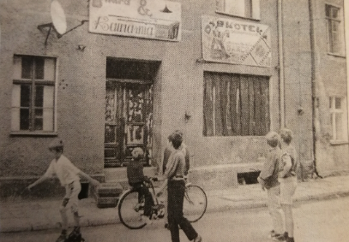
Na zdjęciu budynek w którym znajdowało się lipiańskie kino „Wiedza”

Slide 20
Miasta Partnerskie
Lipiany utrzymują z innymi miastami
z Francji (Sait Genest d'Ambiere)
i Niemiec (Wietzebdorf) wzajemne przyjazne stosunki i umacniają swoje partnerstwo w celu zacieśnienia kulturalnych gminnych i ogólnoludzkich związków

Slide 21
Ogólnopolski Przegląd Zespołów Folklorystycznych odbywał się w Lipianach od 1985 r.

Slide 22
Budynek szkolny powstał na początku XX wieku. Zbudowano go w stylu barokowo – klasycystycznym. Na półkoliście zakończonym dawnym wejściu do wewnątrz umieszczony jest herb miasta i płaskorzeźba przedstawiająca dzieci idące do szkoły

Slide 23
Szkolne Koło PTTK od 2001 roku organizuje rajdy sobótkowe, w których uczestniczą uczniowie i nauczyciele ze szkół naszego powiatu. Celem tych spotkań jest kultywowanie obrzędów związanych z tradycją Nocy Świętojańskiej oraz integracja dzieci i młodzieży z powiatu pyrzyckiego.

Slide 24
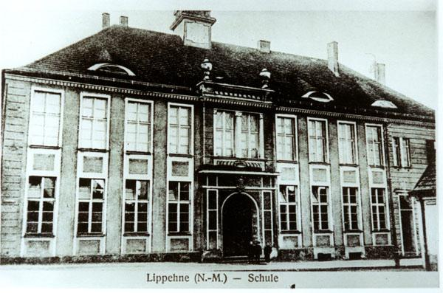
Z kart historii lipiańskiej szkoły

Slide 25
KIEROWNICY I DYREKTORZY SZKOŁY W LATACH 1945-2020
10 września 1945 roku podjęło naukę 209 uczniów
zajęcia odbywały się w czterech klasach
1945 – 1949 Konrad Gutowski kierownik szkoły
1949 – 1950 Irena Brzozowska kierownik szkoły
1550 – 1951 Michał Kamas kierownik szkoły
1951 – 1953 Jan Czarnota dyrektor SP i LO
1953 – 1954 Roman Lisowski dyrektor SP i LO
1954 – 1959 Tadeusz Łabędzki dyrektor SP i LO
1959 – 1967 Adam Sosnowski dyrektor SP i LO
1967 – 1969 Antoni Pielesiak dyrektor LO
1965 – 1970 Jan Stolarczyk kierownik SP
1970 – 1973 Zbigniew Herezo dyrektor SP
1973 Bogdan Krzyśko gminny dyrektor szkół
1973 – 1977 Stanisław Chrobrowski gminny dyrektor szkół
1977 – 1981 Henryk Szeląg gminny dyrektor szkół
1981 – 1984 Krystyn Bruliński gminny dyrektor szkół
1984 – 1993 Janina Polaszczyk dyrektor SP i ZS
1993 – 1998 Walenty Siemaszko dyrektor Zespołu Szkół
1999 – 2009 Ryszard Podgórski dyrektor Zespołu Szkół
2009 - Dorota Chrobrowska dyrektor Zespołu Szkół

Slide 26
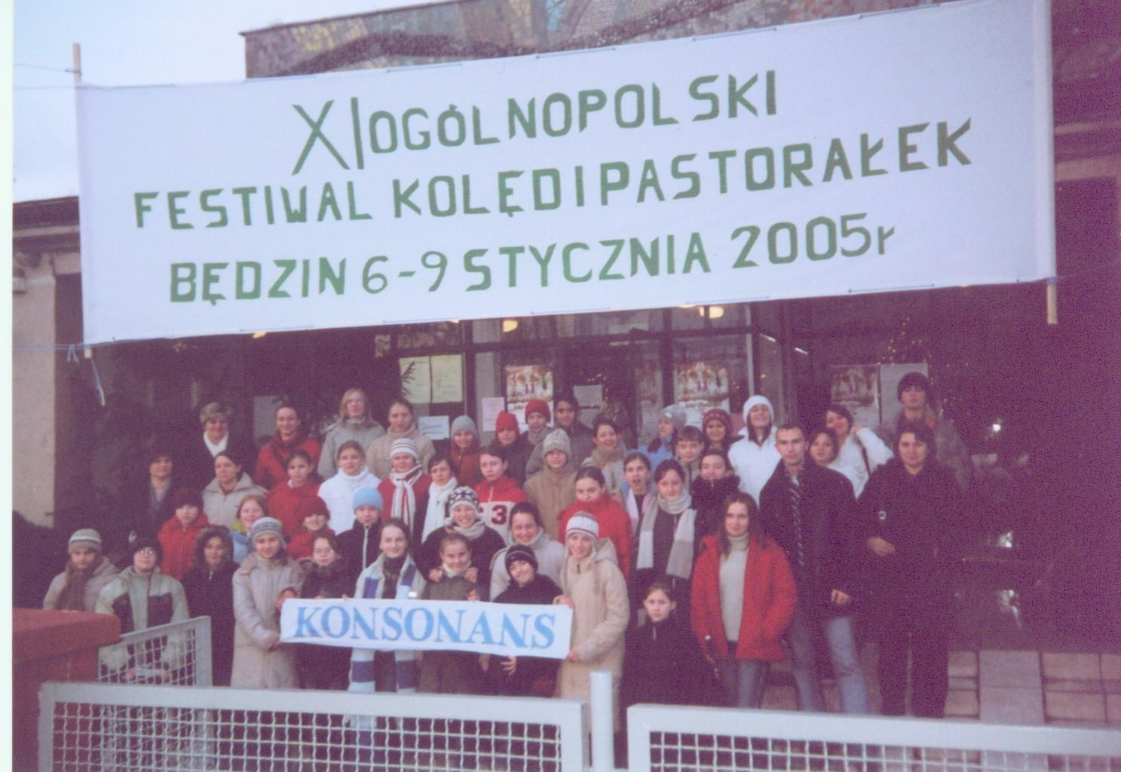
Chór szkolny
KONSONANS
prowadzony był przez panią Małgorzatę Alwin

Slide 27
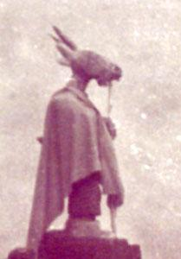
Dnia 1 czerwca 1976 roku odbyła się w szkole wielka uroczystość - nadanie szkole imienia Kornela Makuszyńskiego.
Odsłonięty został również pomnik Koziołka Matołka, wykonany przez nauczyciela plastyki pana Jerzego Szewczyka.

Slide 28
HYMN SZKOŁY
Powstał hymn szkoły „My lipiańska młodzież", którego słowa i muzykę napisała i opracowała nauczycielka nauczania początkowego pani Elżbieta Cichacka.
Hymn ten, dla wszystkich szkół noszących imię Kornela Makuszyńskiego, jest hymnem Kornelowców. Dokonano w nim niewielkiej zmiany, a mianowicie słowa „My lipiańska młodzież" zastąpiono słowami „My kornelowska młodzież". Śpiewany jest w każdej z tych szkół w chwilach podniosłych i uroczystych.

Slide 29
Dziękuję za uwagę
Opracowanie: M. Tańska

